Slide 1

AI编译器系列
AI 编译器通用架构
ZOMI

Slide 2
Talk Overview
传统编译器
History of Compiler - 编译器的发展
GCC process and principle – GCC 编译过程和原理
LLVM/Clang process and principle – LLVM 架构和原理
AI编译器
History of AI Compiler – 为什么出现AI编译器
AI Compiler Three Stage – AI编译器的发展
Base Common architecture – AI编译器的通用架构
Different and challenge of the future – 未来的挑战与思考

Slide 3

Question?
AI 编译器跟传统编译器有什么区别吗？
AI 框架跟AI编译器什么关系？是AI框架包含AI编译器 or AI框架就是一个AI编译器？
AI 领域真的需要编译器吗？那为什么 PyTorch 动态图模式没有编译器的概念？
技术投入比来看，神经网络编译器和人工算子实现，哪个性价比更高？

Slide 4
现有 AI 编译器
架构

Slide 5
development history: Stage II 专用的AI编译器
表达上：
以 PyTorch 为标杆的表达转换到计算图层 IR 进行优化。
性能上：
打开计算图和算子的边界，进行重新组合优化，发挥芯片的算力。

Slide 6
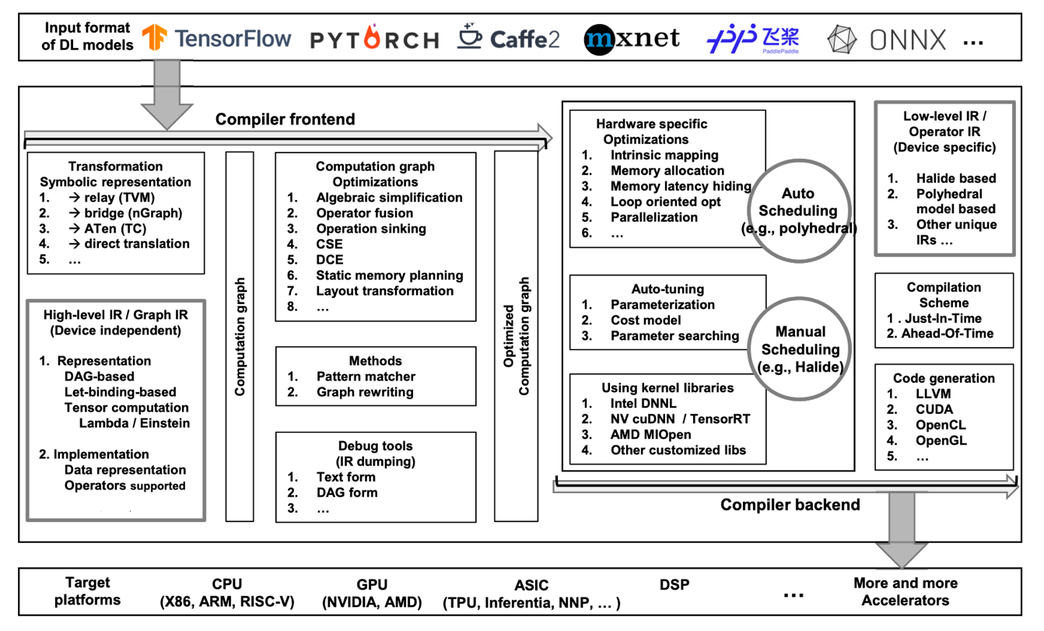
What is AI Compiler?
The Deep Learning Compiler: A Comprehensive Survey

Slide 7
IR 中间表达
编译器主要分为前后端，分别针对于硬件无关和硬件相关的处理。每一个部分都有自己的 IR (Intermediate Representation，中间表达)，每个部分也会对进行优化：
High-level IR：用于表示计算图，其出现主要是为了解决传统编译器中难以表达深度学习模型中的复杂运算这一问题，为了实现更高效的优化所以新设计了一套 IR。
Low-level IR：能够在更细粒度的层面上表示模型，从而能够针对于硬件进行优化，文中将其分为了三类。

Slide 8
Frontend 前端优化
构造计算图后，前端将应用图级优化。因为图提供了计算全局概述，所以更容易在图级发现和执行许多优化。前端优化与硬件无关，这意味着可以将计算图优化应用于各种后端目标。前端优化分为三类：
节点级优化，如 Zero-dim-tensor elimination、Nop Elimination
块级优化，如代数简化、常量折叠、算子融合
数据流级优化，如Common sub-expression elimination、DCE

Slide 9
Backend 后端优化
特定硬件的优化
目标针对特定硬件体系结构获取高性能代码。1）低级IR转换为LLVM IR，利用LLVM基础结构生成优化的CPU/GPU代码。2）使用领域知识定制优化，这可以更有效地利用目标硬件。
自动调整
由于在特定硬件优化中用于参数调整的搜索空间巨大，因此有必要利用自动调整来确定最佳参数设置。1）Halide/TVM允许调度和计算表达分开，使用自动调节来得出较佳配置。2）应用多面体模型 Polyhedral model 进行参数调整。
优化内核库
厂商特定优化内核库，广泛用于各种硬件上的加速DL训练和推理。特定优化原语可以满足计算要求时，使用优化的内核库可显著提高性能，否则可能会受到进一步优化的约束。

Slide 10
What is AI Compiler?

Slide 11
Summary

Slide 12
Summary

Slide 13
Notes:
13

